Slide 1

数据类型转换2

Slide 2
神龙数码公司加密问题
cout<<x+25-(x-'a')*2<<endl;
cout<<'a'-x+'z'<<endl;

Slide 3
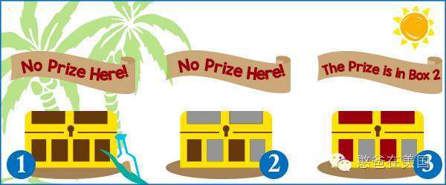
有下面3个宝箱，但只有一个箱子藏了宝藏，也只有一个箱子说了真话。
【宝箱1】
The prize is not here（这里没有宝藏）
【宝箱2】
The prize is not here（这里没有宝藏）
【宝箱3】
Chest 2 has the prize（宝箱2里面有宝藏）
题目会问：到底哪个宝箱说了真话？而哪个宝箱里面藏了宝藏？

Slide 4
解答
假设/说的话 |  | 一号 | 二号 | 三号
 |  | 这里没有宝藏 | 这里没有宝藏 | 宝箱2里面有宝藏
一号宝箱有宝藏 |  | 假话 | 真话 | 假话
二号宝箱有宝藏 |  | 真话 | 假话 | 真话
三号宝箱有宝藏 |  | 真话 | 真话 | 假话
引申：以哪个宝箱有宝藏为出发点是比较快捷的，也可以以真话假话为出发点，但要慢一些。

